Slide 1
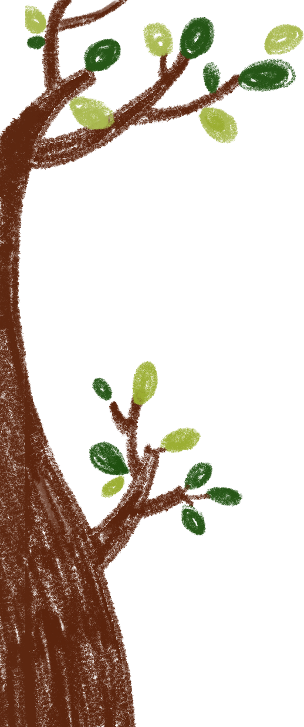

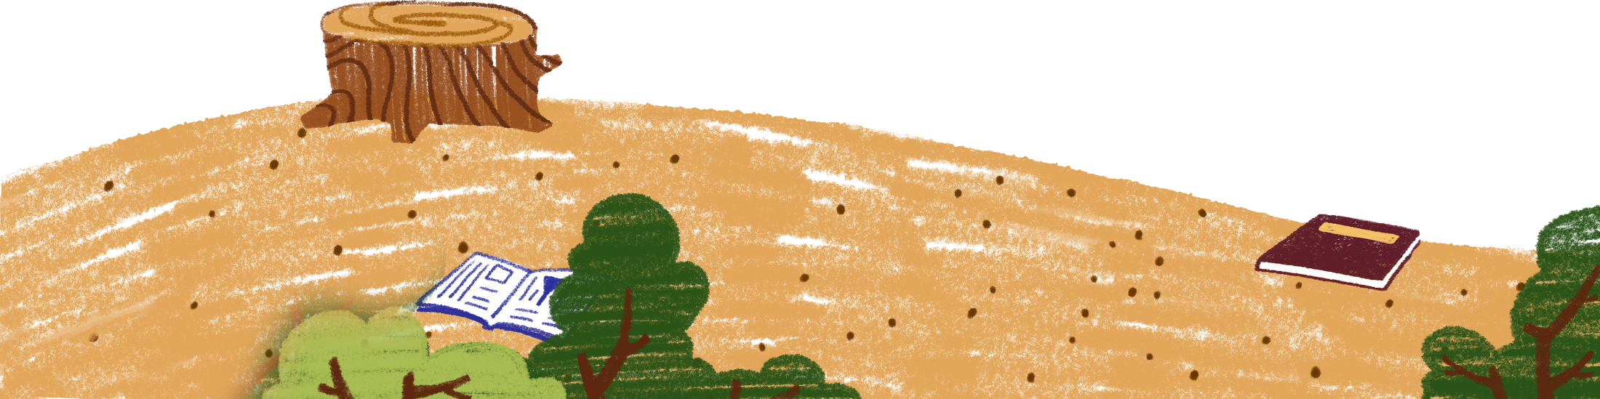
CHÀO MỪNG CÁC EM ĐẾN VỚI TIẾT HỌC TRỰC TUYẾN
MÔN KHOA HỌC – LỚP 5

Slide 2

01
KHỞI ĐỘNG
02
LUYỆN TẬP
03
VẬN DỤNG

Slide 3
01
KHỞI ĐỘNG

Slide 4


Có mấy loại tơ sợi? Nêu nguồn gốc từng loại?
- Em hãy nêu đặc điểm và công dụng của một số loại tơ sợi tự nhiên?

Slide 5
02
LUYỆN TẬP

Slide 6
KHOA HỌC
Ôn tập cuối học kì I

Slide 7
1. Đặc điểm về giới tính:
? Khi một em bé mới sinh, dựa vào cơ quan nào của cơ thể để biết đó là bé trai hay bé gái?
? Nêu sự khác nhau giữa nam và nữ về đặc điểm sinh học.

Slide 8
1. Đặc điểm về giới tính:
2. Một số biện pháp phòng bệnh:
? Trong các bệnh: sốt xuất huyết, sốt rét, viêm não, viêm gan A, AIDS, bệnh nào lây qua cả đường sinh sản và đường máu?
Bệnh AIDS lây qua cả đường sinh sản và đường máu.

Slide 9
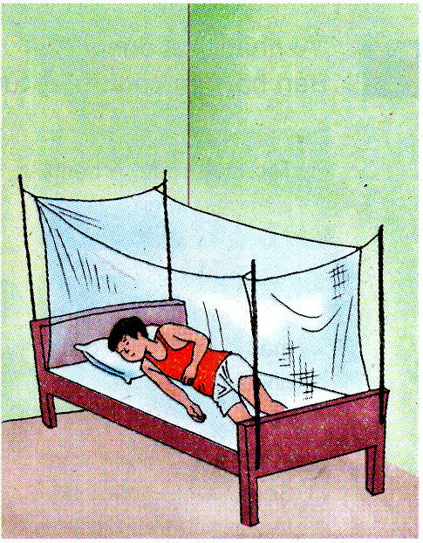
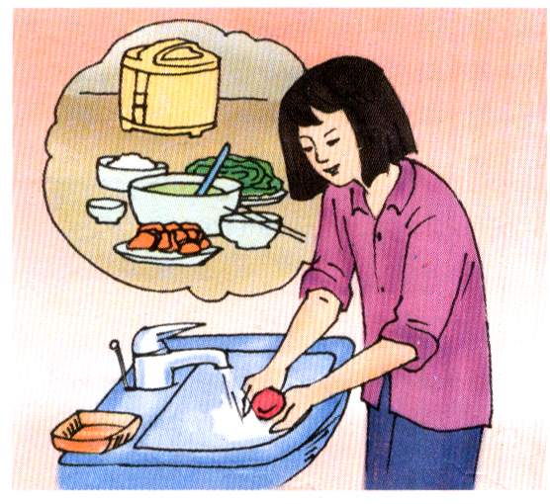
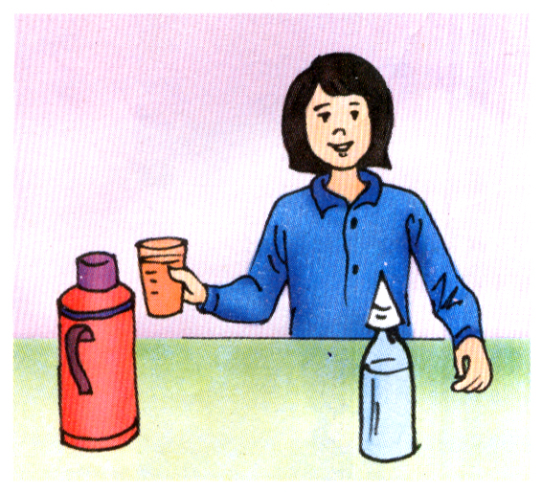
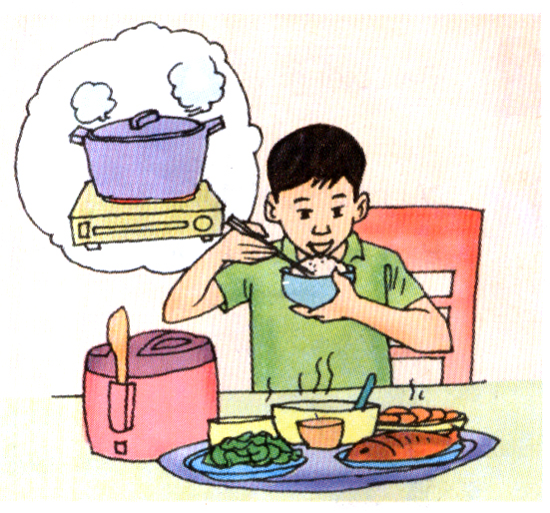
Thực hiện theo mỗi hình dưới đây, bạn có thể phòng tránh được bệnh gì trong các bệnh sau: sốt xuất huyết, sốt rét, viêm não, viêm gan A?
1
2
3
4

Slide 10
1
Ngủ màn để tránh bị muỗi đốt, phòng tránh được bệnh: sốt xuất huyết, sốt rét, viêm não. Vì muỗi là động vật trung gian truyền các bệnh trên.

Slide 11
2
Rửa tay bằng xà phòng trước khi ăn và sau khi đi đại tiện. Phòng tránh bệnh viêm gan A. Vì những bệnh đó lây qua đường tiêu hóa.

Slide 12
3
Uống nước đã đun sôi để nguội để phòng bệnh viêm gan A. Vì trong nước lã có thể chứa nhiều mầm bệnh. Vì vậy cần uống nước đã đun sôi.

Slide 13
4
Ăn chín để phòng bệnh viêm gan A vì trong thức ăn sống hoặc thức ăn ôi thiu chứa rất nhiều mầm bệnh.
Notes:
13

Slide 14
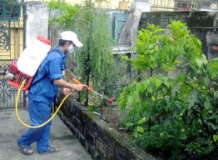
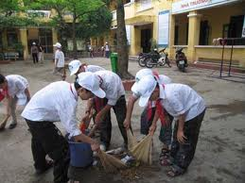
Vệ sinh nhà ở và môi trường xung quanh

Slide 15
1. Đặc điểm về giới tính:
2. Một số biện pháp phòng bệnh:
3. Đặc điểm, công dụng của một số vật liệu:

Slide 16
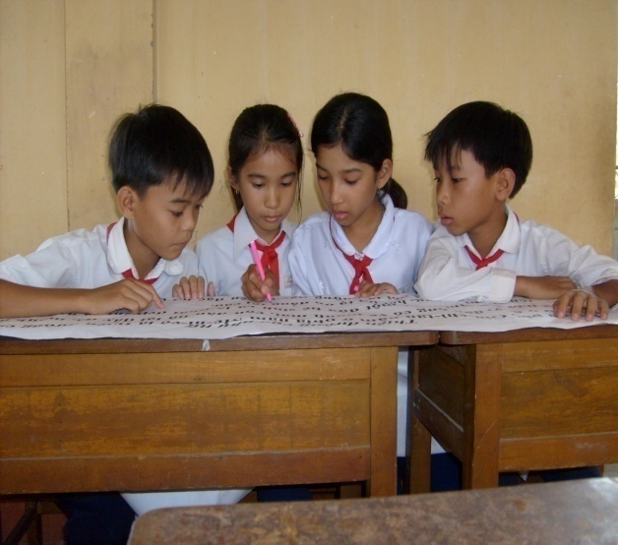
Thảo luận nhóm
+ Nhóm 1,2: Nêu tính chất, công dụng của tre, sắt, các hợp kim của sắt.
+ Nhóm 3: Nêu tính chất, công dụng của đồng, đá vôi, tơ sợi.
+ Nhóm 4: Nêu tính chất, công dụng của nhôm; gạch, ngói; chất dẻo.
+ Nhóm 5,6: Nêu tính chất, công dụng của mây, song; xi măng; cao su.
+ Nhóm 7: Nêu tính chất, công dụng của thủy tinh.

Slide 17
Thảo luận nhóm và viết kết quả vào bảng sau:
Số thứ tự | Tên vật liệu | Đặc điểm/Tính chất | Công dụng

Slide 18
Số thứ tự | Tên vật liệu | Đặc điểm/Tính chất | Công dụng
1 | Tre | - Cây mọc thẳng, cao khoảng 10-15cm, thân rỗng ở bên trong, gồm nhiều đốt thẳng. - Cứng, có tính đàn hồi. | - Làm nhà, đồ dùng trong gia đình,…
2 | Sắt | - Sắt là kim loại có tính dẻo, dễ uốn, dễ kéo thành sợi, dễ rèn, dập. Sắt màu trắng xám, có ánh kim. | - Sắt là một kim loại được sử dụng dưới dạng hợp kim. Chấn song sắt, hàng rào sắt, đường sắt,… thực chất được làm bằng thép.
3 | Các hợp kim của sắt | * Gang: Rất cứng, giòn không thể uốn hay kéo thành sợi. * Thép: - Cứng, bền, dẻo. - Có loại bị gỉ trong không khí ẩm, có loại không. | Các hợp kim của sắt được dùng để làm các đồ dùng như nồi, chảo, dao, kéo, cày, cuốc,… và nhiều loại máy móc, tàu xe, cầu đường sắt,…

Slide 19
Số thứ tự | Tên vật liệu | Đặc điểm/Tính chất | Công dụng
1 | Đồng | - Có màu nâu đỏ, có ánh kim - Dễ dát mỏng và kéo sợi - Dẫn nhiệt và dẫn điện tốt. | - Đồng được sử dụng làm đồ điện, dây điện, một số bộ phận của ô tô, tàu biển.
2 | Đá vôi | - Đá vôi không cứng lắm. Dưới tác dụng của a xít thì đá vôi sủi bọt. | - Đá vôi được dùng để lát đường, xây nhà, nung vôi, sản xuất xi măng, tạc tượng, làm phấn viết…
3 | Tơ sợi | - Vải sợi bông có thể rất mỏng, nhẹ hoặc có thể rất dày. Vải tơ tằm thuộc hàng cao cấp, đẹp óng ả rất nhẹ. Các sản phẩm may bằng vải sợi bông và tơ tằm thường thoáng mát về mùa hè, ấm về mùa đông. Vải ni lông ít thấm nước, khô nhanh, dai, bền và không nhàu. | - Sợi bông: Để dệt vải, may quần áo, chăn màn, bông y tế….. Sợi đay, gai: May vải buồm, thảm bồi, bao gai, dệt chiếu cói, làm võng… Sợi tơ tằm: Dệt vải, lụa để may quần áo, làm khăn…. Tơ sợi nhân tạo: Để may quần áo, làm bàn chải răng, dây câu, đai lưng an toàn, một số chi tiết của máy móc…

Slide 20
Số thứ tự | Tên vật liệu | Đặc điểm/Tính chất | Công dụng
1 | Nhôm | - Màu trắng bạc, có ánh kim; có thể kéo thành sợi, dát mỏng, nhẹ dẫn điện và dẫn nhiệt tốt - Không bị gỉ, tuy nhiên bị một số axít ăn mòn | - Chế tạo dụng cụ làm bếp, làm vỏ đồ hộp, khung cửa và một số bộ phận ôtô, tàu hỏa,…
2 | Gạch, ngói | - Xốp, giòn, dễ vỡ. | - Ngói dùng để lợp mái nhà. - Gạch dùng để xây nhà, ốp tường, lát sàn, lát sân, vỉa hè, …
3 | Chất dẻo | - Chất dẻo cách điện, cách nhiệt, nhẹ, rất bền, khó vỡ, có tính dẻo ở nhiệt độ cao. | - Chất dẻo dược sử dụng làm các đồ dùng gia đình, vỏ một số đồ điện; ống dẫn nước, vỏ dây điện, …

Slide 21
Số thứ tự | Tên vật liệu | Đặc điểm/Tính chất | Công dụng
1 | Mây, song | - Thân leo, mọc thành bụi, thân gỗ dài không phân nhánh, hình trụ. - Có loài thân dài đến hàng trăm mét. | - Làm dây buộc bè; làm khung bàn, ghế; đan lát, làm đồ mĩ nghệ, …
2 | Xi măng | - Xi măng trộn với nước không tan mà trở nên dẻo và rất chóng bị khô, kết thành tảng, cứng như đá. | Xi măng được dùng để trộn vữa xây nhà, xây trường học, xây các công trình lớn. Xây bồn hoa, gắn đá tạo thành các cảnh đẹp, làm ngói lợp, làm sân chơi, lát gạch…..
3 | Cao su | Cao su có tính đàn hồi tốt; ít bị biến đổi khi gặp nóng, lạnh; cách nhiệt, cách điện; không tan trong nước, tan trong một số chất lỏng khác. | -Cao su sử dụng để làm săm, lốp xe; làm các chi tiết của một số đồ điện, máy móc và đồ dùng gia đình.

Slide 22
Số thứ tự | Tên vật liệu | Đặc điểm/Tính chất | Công dụng
1 | Thủy tinh | - Thủy tinh thường trong suốt, không gỉ, cứng, dễ vỡ, không cháy, không hút ẩm, không bị a-xít ăn mòn. | - Thủy tinh thường dùng làm các đồ dùng trong gia đình, vật trang trí; thủy tinh chất lượng cao dùng làm đồ dùng thí nghiệm, cửa sổ, đồ lưu niệm, mắt kính, đồ dùng y tế, kính xây dựng, kính của máy ảnh, ống nhòm, nồi nấu trong lò vi sóng, …

Slide 23
03
VẬN DỤNG

Slide 24
1. Để làm cầu bắt qua sông, làm đường ray tàu hỏa người ta sử dụng vật liệu nào?
4. Để dệt thành vải may quần áo, chăn, màn người ta sử dụng vật liệu nào?
2. Để xây tường, lát sân, lát sàn nhà người ta sử dụng vật liệu nào?
3. Để sản xuất xi măng, tạc tượng người ta sử dụng vật liệu nào?
a) Nhôm
b) Đồng
c) Thép
d) Gang
a)Tơ sợi
c) Thủy tinh
a) Gạch
b)Cao su
b)Ngói
c)Chất dẻo
a) Đồng
b)Sắt
c) Đá vôi
d) Nhôm

Slide 25
1
S
Ự
T
H
Ụ
T
I
N
H
2
B
À
O
T
H
A
I
3
D
Ậ
Y
T
H
Ì
4
V
Ị
T
H
À
N
H
N
I
Ê
N
5
T
R
Ư
Ở
N
G
T
H
À
N
H
6
G
I
À
7
S
Ố
T
R
É
T
8
S
Ố
T
X
U
Ấ
T
H
U
Y
Ế
T
9
V
I
Ê
M
N
Ã
O
10
V
I
Ê
M
G
A
N
A
3.Giai đoạn cơ thể bắt đầu phát triển nhanh về chiều cao, cân nặng và được đánh dấu bằng sự xuất hiện kinh nguyệt lần đầu ở con gái và sự xuất tinh lần đầu ở con trai được gọi là gì?
9.Bệnh nào do một loại vi- rút gây ra; vi-rút này có thể sống trong máu gia súc, chim chuột, khỉ,…;bệnh lây truyền do muỗi hút máu các con vật bị bệnh rồi truyền vi-rút gây bệnh sang người?
10.Bệnh nào do một loại vi-rút gây ra và lây truyền qua đường tiêu hóa; người mắc bệnh này có thể bị sốt nhẹ, đau ở vùng bụng bên phải gần gan, chán ăn,…?
5. Từ nào được dùng để chỉ giai đoạn hoàn thiện của con người về mặt thể chất, tinh thần và xã hội?
8.Bệnh nào do một loại vi-rút gây ra và bị lây truyền do muỗi vằn?
7.Bệnh nào do một loại kí sinh trùng gây ra và bị lây truyền do muỗi a-nô-phen?
6. Từ nào được dùng để chỉ con người bước vào giai đoạn cuối của cuộc đời?
4. Giai đoạn chuyển tiếp từ trẻ con sang người lớn trong cuộc đời của mỗi con người được gọi là gì?
1. Qúa trình trứng kết hợp với tinh trùng được gọi là gì?
2. Em bé nằm trong bụng mẹ được gọi là gì?

Slide 26
DẶN DÒ:
- Xem lại toàn bộ các kiến thức đã học và chuẩn bị bài sau.

Slide 27
TIẾT HỌC KẾT THÚC!
CHÚC CÁC EM CHĂM NGOAN, HỌC TỐT!

